Slide 1
위치기반 빅데이터를 이용한 생활패턴 분석 및 추천 서비스
팀명 : Maldives
프로젝트명 : 어디가 YOU
조원 : 김기태, 김희민, 배민규, 정지영
Notes:
안녕하세요. Maldives 팀의 발표를 맞게된 배민규입니다.
저희 팀이 구현 할 프로젝트는 위치기반 빅데이터를 이용한 생활패턴 분석 및 추천 서비스이며
프로젝트명은 어디가YOU 입니다.

Slide 2
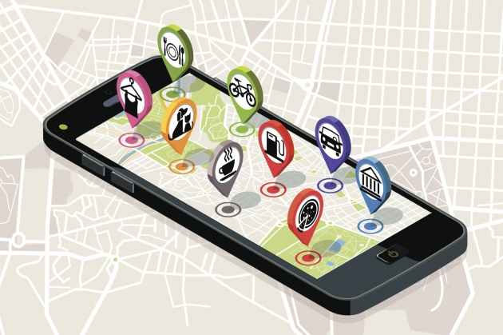
프로젝트 정의
기기를 통해 얻어온 위치 데이터와
카테고리별 사용자 만족도를 기반으로
각 사용자의 성향을 파악하여 그에 알맞은 정보를
추천, 제공하는 어플리케이션 및 웹 서비스
Notes:
첫번째로 저희 프로젝트의 정의를 소개해 드리겠습니다.
저희 프로젝트는 스마트폰 기기를 통해 얻어온 위치 데이터와
카테고리별 사용자 만족도를 기반으로
각 사용자들의 성향을 파악하여 그에 알맞은 정보를
추천, 제공하는 어플리케이션 및 웹서비스 개발을 프로젝트 정의로 하였습니다.

Slide 3


개발하게 된 계기
방대한 정보 사이에서 자신에게 딱 맞는 정보를 찾아내는 일은 쉽지 않다.
Notes:
저희가 이런 프로젝트를 구상하게 된 계기는
…
그렇다면 이러한 서비스가 왜 필요할까요?!
요즘의 대규모 정보화 사회의 사람들은 사소한 결정까지도 인터넷 검색에 의존하곤 합니다.
거기에 더해서, 사람들이 ‘어떠한 목적을 가지고 어디로 갈 것이냐’에 대한 결정은, 많은 정보가 담겨져 있는 인터넷 검색에 더욱 의존 할 수밖에 없습니다. 하지만 이런 방대한 정보들 사이에는 사용자가 보고 싶지 않은 정보나, 혹은 사용자에게 맞지 않은 정보들이 섞여져 있어 개개인의 취향에 딱 맞는 정보를 찾기는 결코 쉽지 않은 일입니다.
무자비로 흘러나오는 정보들 사이에서 사용자가 원하는 장소를 좀 더 빠르고 정확히 찾을 수 있는 방법을 찾던 중, 사람들이 어느 곳에 어떤 목적을 갖고 방문하는지에 대한 정보를 수집하고, 그렇게 모여진 데이터들을 분석하고 가공하여 사용하는 것을 생각하였습니다.
그리고 그것을 역으로 어느 곳에 어떤 목적으로 얼마나 많은 사람들이 모였고, 그 곳에 대한 만족도와 후기 정보를 사용자에게 보여주고, 각 사용자의 취향을 분석하여 추천해주는 서비스를 생각하였습니다.

Slide 4
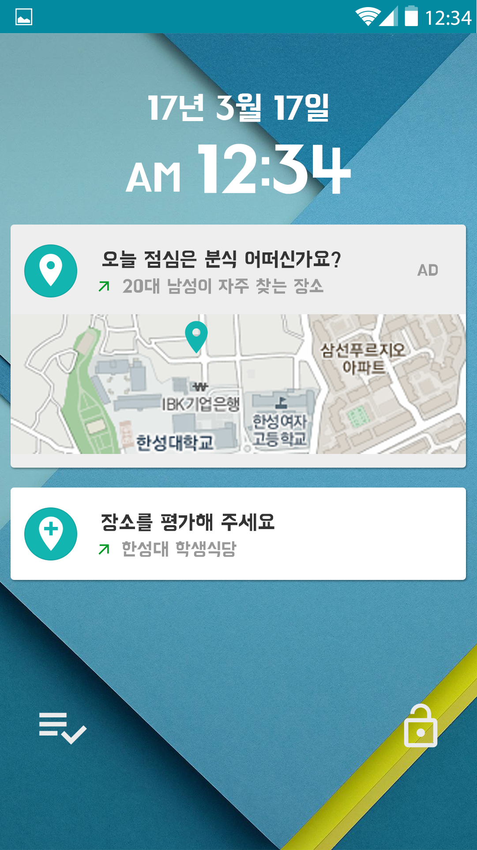

기능소개
잠금화면
Notes:
다음으로 저희 프로젝트의 기능 소개를 해드리겠습니다.
이 화면은 저희가 만들 어플리케이션을 실행한 스마트폰의 잠금화면입니다.
사용자는 잠금화면에서 사용자에 맞춰진 타겟 광고를 볼 수 있으며
두번째로는 현 위치에 대한 장소 평가를 잠금화면에서 빠르게 할 수 있습니다.
저희가 잠금화면에서 장소 평가할 수 있도록 구상한 이유는
사용자들이 많이보는 화면인 잠금화면에서 몇번의 조작으로 장소에 대한 평가를 한다면 좀 더 많은 평가 데이터를 얻을 수 있지 않을까 싶어
잠금화면에서의 빠른 평가 방법을 생각했습니다.

Slide 5
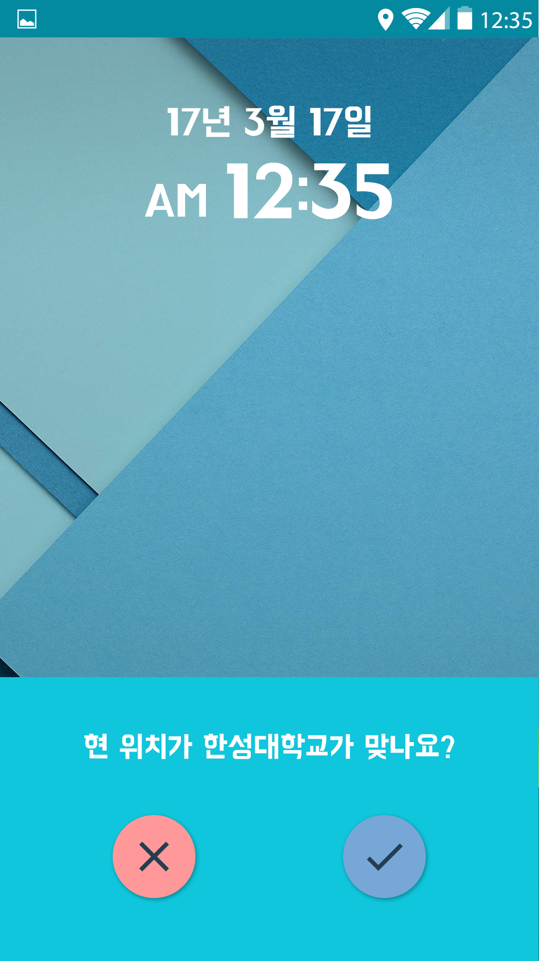
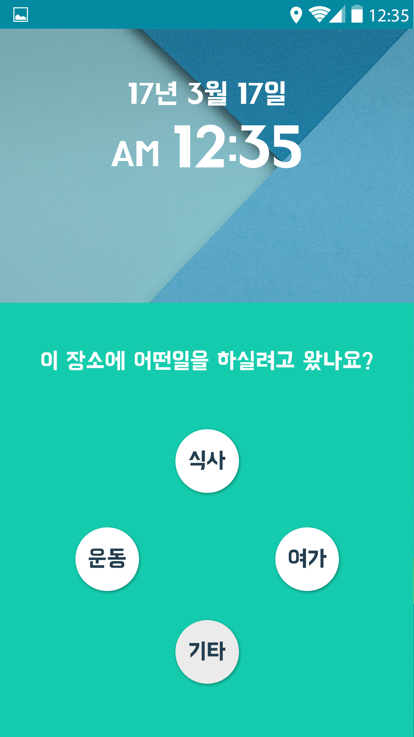
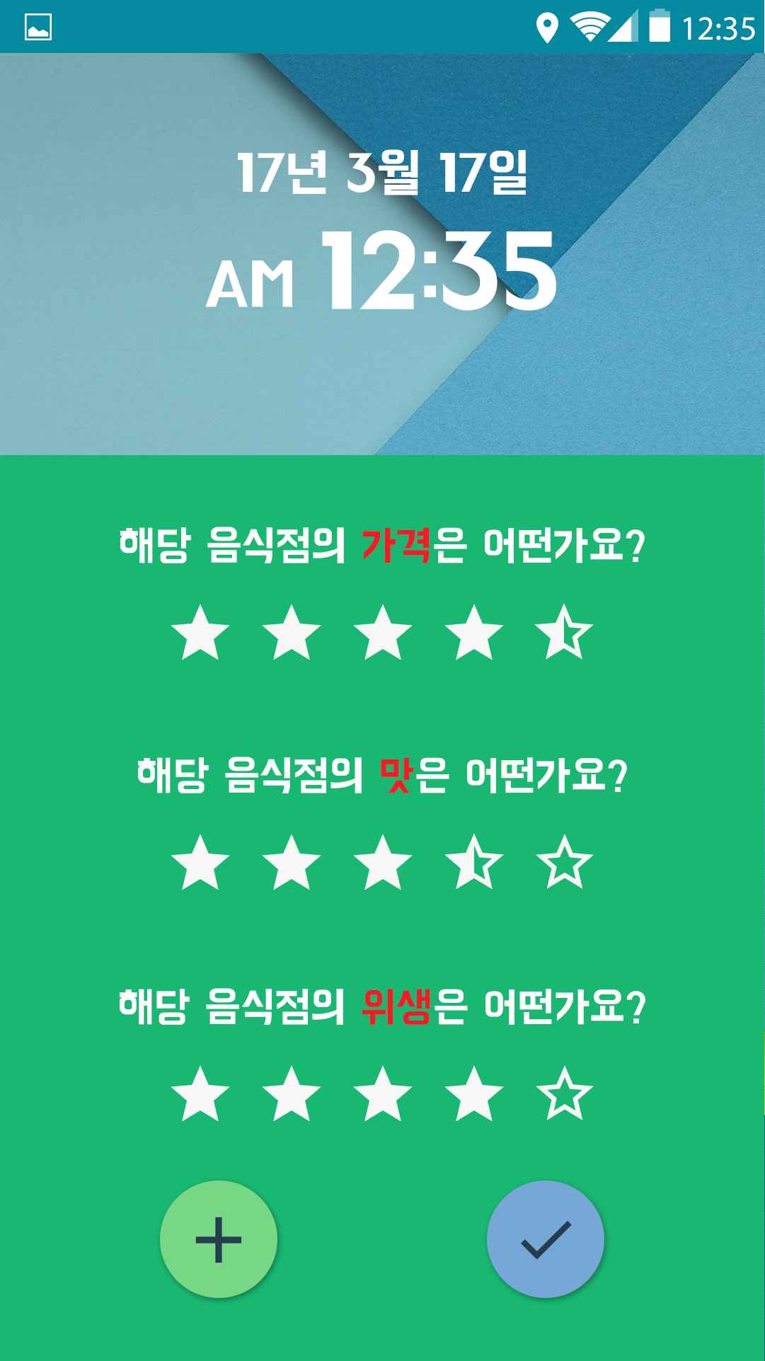
기능소개
조사 대상 위치 확인
사용자의 목적 확인
평점
Notes:
사용자가 해당 위치에 대한 평가를 시작하면
어플리케이션은
첫번째로, 스마트폰에서 수집한 위치정보와 사용자의 위치가 일치한지 확인합니다.
두번째로는, 사용자가 해당 장소에 어떤 목적을 가지고 해당 장소에 방문했는지를 확인하며
마지막으로, 사용자가 선택한 목적에 맞춰진 설문 문항을 보여줘 사용자가 장소에 대한 평가를 하게 됩니다.
장소 평가가 완료한 이후 사용자는 플러스 버튼을 눌러 장소에 대한 리뷰를 등록할 수 있고
리뷰를 하지 않는다면 체크 버튼을 눌러 현재 장소에 대한 평가를 끝낼 수 있습니다.

Slide 6
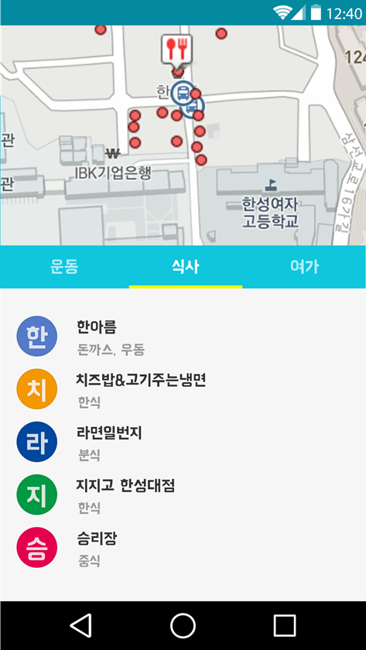
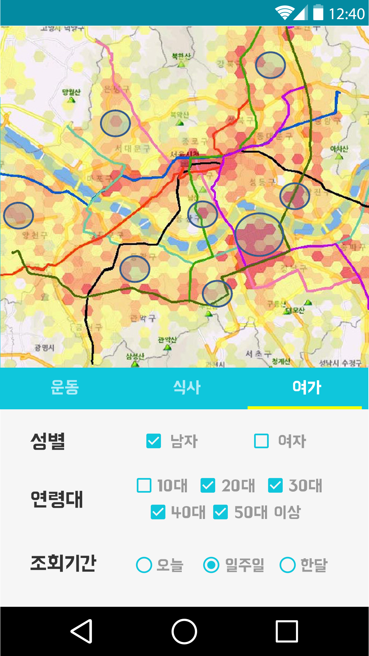
기능소개
장소 추천
분포도
Notes:
다음은 잠금화면이 아닌 저희 어플리케이션을 실행한 예상 화면입니다.
어디가you 어플리케이션을 실행하면 사용자가 평가한 데이터를 기준으로 사용자에게 맞춰진 장소 추천을 받을 수 있고
특정 성별과 연령대를 가진 사람들이 어떤 일을 할 때 어느 장소가 인기있는지 지도에 표시된 분포도를 통해 쉽게 확인할 수 있습니다.

Slide 7
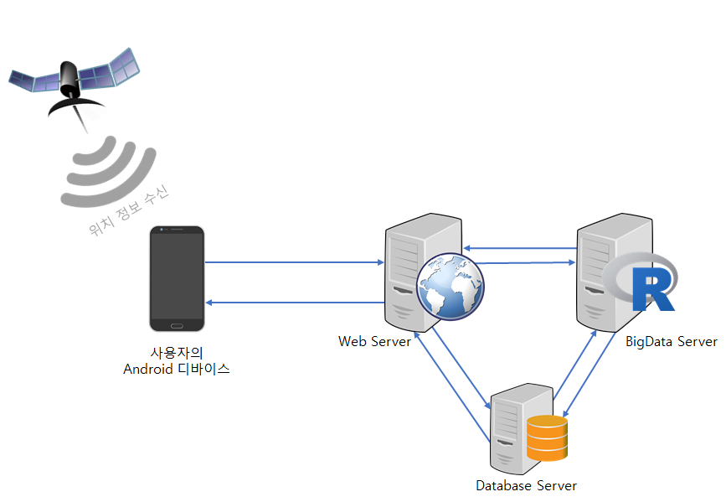


프로젝트 구조
광고업체
Notes:
다음은 프로젝트 구조입니다.
저희 프로젝트는 안드로이드 기기를 이용하여 사용자의 위치와 해당 위치에 대한 사용자 만족도를 Web Server로 전송해 데이터베이스 서버에 저장합니다.
빅데이터 서버는 각각의 사용자들이 보낸 만족도 정보가 쌓인 데이터베이스서버에서 추천 알고리즘을 통해 각 사용자에게 알맞은 추천 정보를 도출하며
해당 결과를 웹서버를 통해 사용자나 광고업체에 보여줘 추천 정보나 상권 분석과 같은 서비스를 제공하게 됩니다.

Slide 8
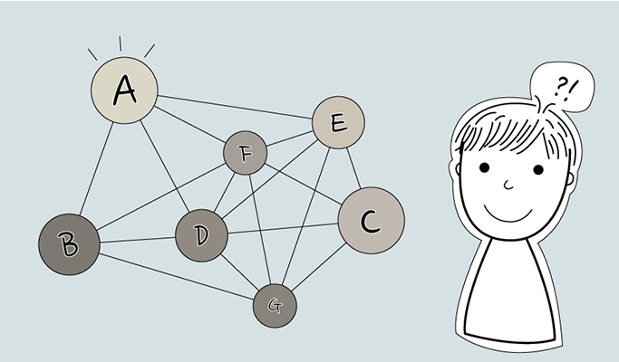
빅데이터 추천 방식
협업 필터링
여러 사용자들로부터 받은 데이터들을
이용하여 통계적으로 특정 고객에게
필요한 정보만을 추출
Notes:
저희 프로젝트의 핵심 구조인 추천 방식에 대해 소개해 드리겠습니다.
저희가 사용할 추천 방식은 협업 필터링 방식으로
여러 사용자들로부터 받은 데이터들을 이용하여 통계적으로 특정 고객에게 필요한 정보만을 추출하는 방식입니다.
이러한 협업 필터링을 이용해 사용자에게 알맞은 장소를 추천할 수 있도록 프로젝트를 구상하고 있습니다.
같은 콘텐츠를 좋아하는 사람은 콘텐츠 취향이 비슷할 것이라는 가정에 기반한 알고리즘. ‘갑’이 A·B 콘텐츠를 좋아하고 ‘을’이 B·C 콘텐츠를 좋아한다면 갑에게는 C를, 을에게는 A를 추천하는 식이다.
콘텐츠 평가에 참여하는 사람이 많아지고 데이터가 쌓일수록 추천 정확도가 높아지는 머신 러닝 기술이 적용됐다. ‘협업 필터링’이라는 이름이 붙은 이유다. 마침 빅데이터 시대로 접어들면서 개인화된 추천 서비스는 더 힘을 받고 있다.

Slide 9
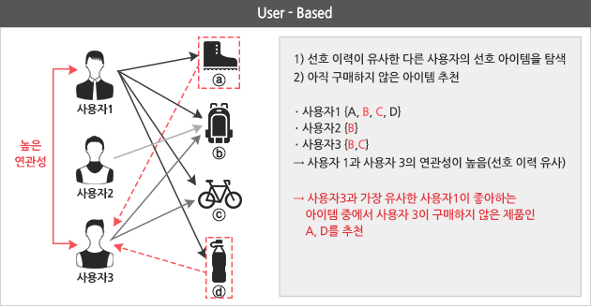
User-based Algorithm
Notes:
예를 들어 친구 A와 B가 모두 “올드보이”, “엽기적인 그녀”라는 영화에 5점을 입력하였다면, 이 둘 사이의 거리는 0입니다. 반면 C라는 친구가 “올드보이”에 2점을 입력하였다면 둘 사이의 거리는 층가하게 되겠죠. A는 C와는 다르고 B와는 유사한 취향을 가지고 있으므로 A에게 B가 좋아하는 다른 영화인 “쿵푸팬더”를 추천해 주는 방식입니다.

Slide 10
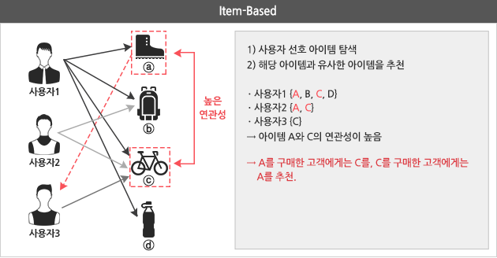
Item-based Algorithm
Notes:
“올드보이”를 좋아하는 친구 B, C, D, E 모두 “내부자들”을 좋아한다고 가정해 봅시다. 그렇다면 “올드보이”와 “내부자들”의 거리는 매우 가깝다고 할 수 있습니다. 따라서 “올드보이”를 좋아하는 친구 A에게도 “내부자들”을 추천해 줍니다.

Slide 11



기대효과
사용자 주변 정보 획득
타겟 광고
집단별 선호도 파악
Notes:
마지막으로 프로젝트의 기대효과는 다음과 같습니다.
첫번째, 현 위치를 기반으로 사용자에게 알맞은 추천 서비스를 제공하기 때문에 사용자는 주변 정보를 쉽게 획득 할 수 있습니다.
두번째, 사용자의 성향을 이용해 적중률이 높은 타겟 광고할 수 있습니다.
세번째, 사용자들이 입력한 평가정보를 통해 성별, 나이와 같은 집단별 선호도를 파악해 사용자 선호도 분포를 쉽게 확인할 수 있습니다

Slide 12
팀 조직도
팀장
김기태
지도교수
정인환 교수
팀원
정지영
팀원
김희민
팀원
배민규

Slide 13
역할 분담
웹 개발 및 빅데이터
웹 개발 및 빅데이터
김기태
웹 개발 및 안드로이드 개발
김희민
안드로이드 개발 및 빅데이터
배민규
정지영

Slide 14
Q&A

Slide 15
감사합니다

